Slide 1
Directie Asset Management Veiligheid van het personeel
Eenheid 61_VA
Risico’s teweeggebracht door spoorvoertuigen in beweging
(V2.0)
Dit document vervangt niet de geldende reglementering!

Slide 2
Basisgegevens
 Eenheid 61 Risico’s teweeggebracht door spoorvoertuigen in beweing_V3.0.pptx
Werkgroep | I-AM.111 | Campet Simon Festjens Ilse Laurent Alexis
Eigenaar van de inhoud | I-AM.111
Eigenaar van de layout | I-AM.114
Dit document is eigendom van INFRABEL.

Slide 3
Overzicht van de versies
Numer versie | Datum | Beschrijving | Nummers gewijzigde bladzijden
1.02 | 23/02/2017 | Version 1.02
2.0 | 08/07/2021 | Aanpassingen naar aanleiding update bundel 63 versie 2.1 | alle
3.0 | 20/01/2022 | Update naar aanleiding van opleiding | alle
Opgesteld | Nagekeken | Goedgekeurd | Goedgekeurd
Ilse Festjens Teamlead I-AM.111 (datum / handtekening) | Simon Campet Adviseur I-AM.111 (datum / handtekening) | Stéphane Michaux Manager I-AM.11 (datum / handtekening) | Laurent Mockel Head of I-AM.1 (datum / handtekening)
Notes:
Operational Safety

Slide 4
Inhoud
Leerdoelstellingen
Referentiedocumenten
Context
Basisprincipe – "Horen, zien, gezien worden". 2.1. "Horen" 2.2. "Zien" 2.3. "Gezien worden" – Uitrusting
Begrippen 3.1 Gevarenzone – veiligheidsafstand 3.2 Uitwijkplaats 3.3 Bijkomende veiligheidsafstanden 3.4 Hinder – indringing 3.5 Indringing type I – indringing type II 3.6 Oversteekplaats
Algemeen principe
Werken zonder risico op indringing in de gevarenzone
Werken met risico op indringing in de gevarenzone – Hiërarchie van veiligheidsmaatregelen

Slide 5
Referenties
ARAD 06 – Reglement voor de arbeidsveiligheid (RAV), Deel IV, Titel I, hoofdstuk I – Basisbegrippen (Bericht nr 15 V/86)
ARAD 06 – Bijlage 1: ARPS Bundel 576 – Reglement voor de arbeidsveiligheid (RAV) Deel III, Titel IV, Hoofdstuk I, Rubrieken 1 & 2 – Beveiliging van bedienden die werken in de sporen en in hun nabijheid (Bericht 4 VM/2010)
ARAD 06 – Reglement arbeidsveiligheid en hygiëne (RAVH), Deel IV, Titel I, Hoofdstuk I & II – Bepalingen met betrekking tot risico’s teweeggebracht door rijdende spoorvoertuiten – Algemene bepalingen gemeenschappelijk voor alle diensten – Basisbegrippen & Voorkoming van de risico’s tijdens werken langsheen de sporen
Veiligheidsboekje voor het personeel van Infrabel – Versie januari 2016 (tweede herwerkte editie).
Bericht 23 I-TN/2011 en Bericht 17 I-TN/2012 (1ste bijvoegsel) – ARE 811 Bijzondere voorschriften betreffende arbeidsveiligheid – Zich verplaatsen in de nabijheid van sporen in dienst.
ARPS – Bundel 576 – Reglement arbeidsveiligheid (RAV) - Deel III, Titel IV, Hoofdstuk I, Rubriek 4: Beveiliging van onderhoudswerken van het spoor, van de seinen, van de bovenleidingen en bij allerlei werken die uitgevoerd worden met bijzondere werktuigen of machines en die niet in het vrije ruimteprofiel dringen van een nevenliggend spoor
Wet van 4 augustus 1996 betreffende het welzijn van de werknemers bij de uitvoering van hun werk
Bundel 63 versie 2.1 – Veiligheids- en gezondheidsmaatregelen bij het uitvoeren van opdrachten voor werken, leveringen en diensten

Slide 6
Referenties
ARE 742.2 – Werken met een mogelijke indringing in het vrijeruimteprofiel van een spoor
ARE 722.4 – Laterale seininrichting – Vaste seinen – Bijkomende seinen
ARE 710 – Sporen – Vrijeruimteprofiel – Kunstwerken
ARE 614 – Buitengewone vervoeren
Norm NBN EN 16704-1:2017 – Spoorwegtoepassingen – Bovenbouw – Bescherming en veiligheid tijdens de werkzaamheden op het spoor – Deel 1: Spoorwegrisico’s en gemeenschappelijke principes voor de bescherming van vaste en mobiele werven

Slide 7
Op het einde van deze opleiding:
Leer-
doelstellingen
kent de cursist de risico's teweeggebracht door spoorvoertuigen in beweging in het kader van werken in of in de nabijheid van sporen in dienst.
kent de cursist het basisprincipe "horen, zien en gezien worden" en kan dit toepassen op zijn werkomgeving.
weet de cursist dat hij in alle omstandigheden de veiligheidsmaatregelen, meegedeeld door zijn hiërarchische lijn, strikt moet respecteren.
kent de cursist de hiërarchie van de veiligheidsmaatregelen die in rekening moeten gebracht worden bij het voorbereiden van de werven.
begrijpt de cursist en is hij in staat een definitie te geven van: gevarenzone, veiligheidsafstand (VA), bijkomende veiligheidsafstanden, vaste versus toevallige hinders, indringing type I, indringing type II, uitwijkplaatsen, tussenspoor, oversteekplaats.
kan de cursist deze begrippen toepassen op zijn werkomgeving, in geval van:
werken zonder mogelijke indringing in de gevarenzone;
werken met mogelijke indringing in de gevarenzone:
indringing van type I;
indringing type II.
kent de cursist de verschillende mogelijke uitwijkplaatsen en hun signalisatie.
weet de cursist hoe hij de sporen veilig moet oversteken in functie van de aanwezige infrastructuur.

Slide 8
Inhoud
Context
Basisprincipe – "Horen, zien, gezien worden".
Begrippen
Algemeen principe
Werken zonder risico op indringing in de gevarenzone
Werken met risico op indringing in de gevarenzone – Hiërarchie van veiligheidsmaatregelen

Slide 9
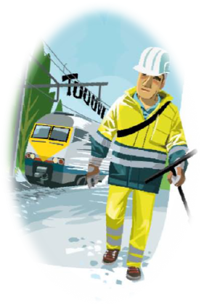
1. Context
Context
Risico’s teweeggebracht door spoorvoertuigen in beweging tijdens werken in of in de nabijheid van sporen in dienst
Risico geraakt of verpletterd te worden door een spoorvoertuig in beweging.

Slide 10
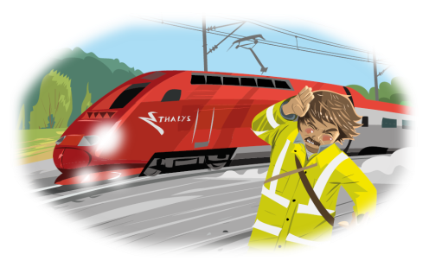
1. Context
Context
Risico’s teweeggebracht door spoorvoertuigen in beweging tijdens werken in of in de nabijheid van sporen in dienst
Risico om uit evenwicht te geraken (zuig- of blaaseffect) door een voorbijrijdende beweging.

Slide 11
1. Context
Film: Risico om uit evenwicht te geraken (zuig- of blaaseffect) door een voorbijrijdende beweging.

Slide 12
Inhoud
Context
Basisprincipe – "Horen, zien, gezien worden".
Begrippen
Algemeen principe
Werken zonder risico op indringing in de gevarenzone
Werken met risico op indringing in de gevarenzone – Hiërarchie van veiligheidsmaatregelen

Slide 13
2. Basisprincipe – « Horen, gezien en gezien worden »
2. Basisprincipe – « Horen, gezien en gezien worden »
2.1 « Horen »
Je moet altijd het alarmsignaal kunnen horen!
Vermijd daarom het dragen van kledij die het horen van het alarm kunnen belemmeren.
Oortjes van een walkman of een gsm zijn uiteraard verboden.
Sluit je niet af van je werkomgeving.
In de omgeving van zeer lawaaierige machines ben je verplicht om gehoorbescherming te dragen. In dat geval zullen bijkomende bijzondere veiligheidsmaatregelen toegepast worden om de overdracht van het alarm te garanderen.

Slide 14
2. Basisprincipe – « Horen, gezien en gezien worden »
2.2 « Zien »
Draag steeds de reglementaire werkuitrusting op de voorgeschreven wijze zodat je zicht op de sporen en het eventuele spoorverkeer niet gehinderd wordt.
Draag lang haar steeds samengebonden.
Indien een trein nadert geef een teken (hand opsteken) aan de treinbestuurder om hem te tonen dat je hem gezien hebt.
Wandel steeds in tegengestelde richting van de treinen. Als dit niet mogelijk is, kijk dan regelmatig achterom.

Slide 15
2. Basisprincipe – « Horen, gezien en gezien worden »
2.3 « Gezien worden » - uitrusting
Om vanop grote afstand gemakkelijk gezien te worden door de treinbestuurders, zowel overdag als ‘s nachts, moet u steeds uw gele fluorescerende kleding met reflecterende stroken dragen.
Notes:
Rode kledij is verboden
Een treinbestuurder zal « rood » steeds interpreteren als een rood mobiel sein. Dit zal leiden tot een noodremming.

Slide 16
2. Basisprincipe – « Horen, gezien en gezien worden »
Film: Gezien worden!

Slide 17
Inhoud
Context
Basisprincipe – "Horen, zien, gezien worden".
Begrippen
Algemeen principe
Werken zonder risico op indringing in de gevarenzone
Werken met risico op indringing in de gevarenzone – Hiërarchie van veiligheidsmaatregelen

Slide 18
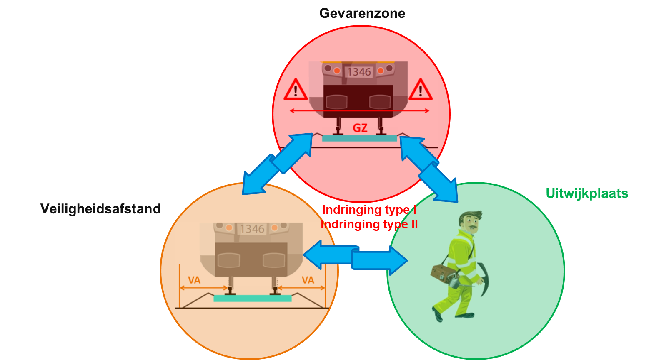
3. Begrippen
3. Begrippen
Gevarenzone
Veiligheidsafstand

Slide 19
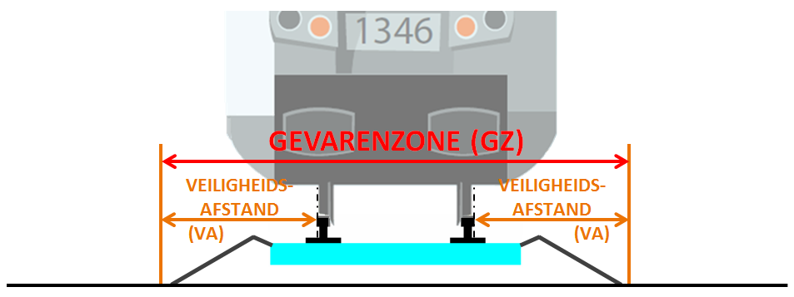
3. Begrippen
3.1 Gevarenzone – veiligheidsafstand: definitie
De gevarenzone (GZ) is de zone waarin een werknemer blootstaat aan de risico’s teweeggebracht door spoorvoertuigen in beweging.
Voor een spoor is de gevarenzone de ruimte tussen de spoorstaven van dit spoor en deze zijdelings gelegen langsheen het spoor tot op een veiligheidsafstand (VA), loodrecht gemeten vanaf de buitenkant van elke spoorstaaf.
v ≤ 160 km/h
VA = 1,50 m
v > 160 km/h
VA = 2,00 m

Slide 20
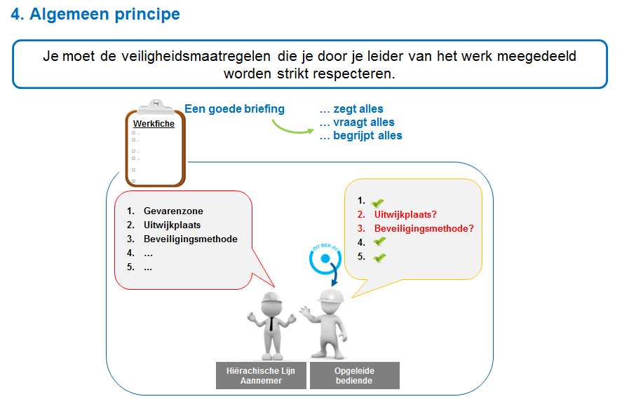
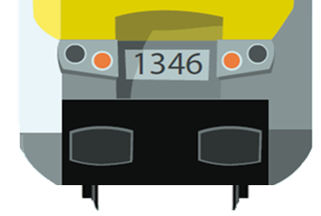
3. Begrippen
3.2 Uitwijkplaats
3.2 Uitwijkplaats: definitie
Een uitwijkplaats is :
een veilige plaats = buiten elke gevarenzone ;
die vooraf wordt bepaald ;
waar de werknemers zich moeten opstellen tijdens de doortocht van een beweging, samen met hun gereedschap.

Slide 21
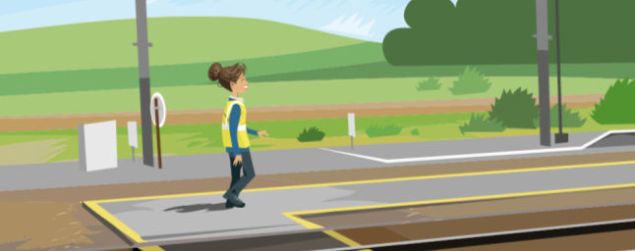
3. Begrippen
3.2 Uitwijkplaats
Mogelijke uitwijkplaatsen
Mogelijke uitwijkplaatsen :
zijpad
verkeerspad

Slide 22
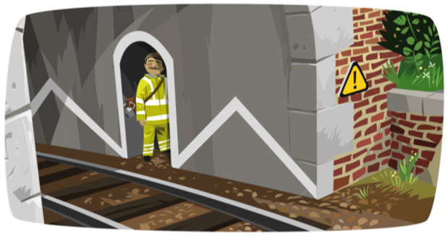
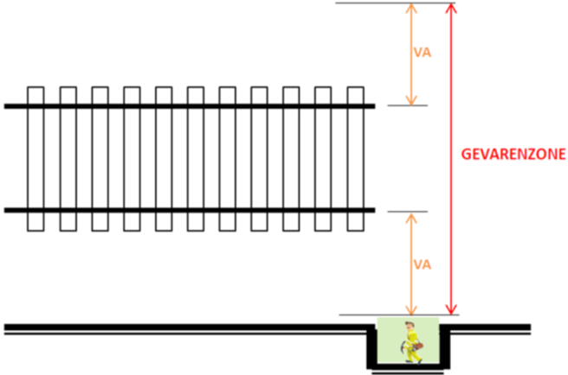
3. Begrippen
3.2 Uitwijkplaats
Mogelijke uitwijkplaatsen
Mogelijke uitwijkplaatsen :
nis
schuilplaats

Slide 23
3. Begrippen
3.2 Uitwijkplaats
Mogelijke uitwijkplaatsen - tussenspoor
Een tussenspoor kan als uitwijkplaats dienen enkel en alleen wanneer :
v ≤ 160 km/h;
het voldoende breed is, te weten minimum 4,50 m met :
een uitwijkplaats van minimum 1,50 m breed ;
de veiligheidsafstand op beide kanten van de uitwijkplaats ;
inbegrepen.

Slide 24
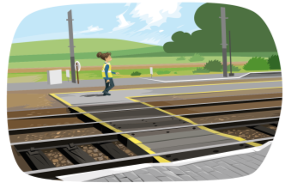
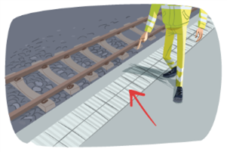
3. Begrippen
3.2 Uitwijkplaats
Uitwijkplaats - signalisatie
Afhankelijk van de soort uitwijkplaats gebruiken we verschillende markeringen:
op de grond: gele verf op de kasseien of betonblokken
op perrons: witte noppentegels of
witte/gele lijnen.
op de wanden: witte verf of witte plastic tegels

Slide 25
3. Begrippen
3.2 Uitwijkplaats
De nissen zijn gekenmerkt door:
hun witte boorden;
de witte gekeperde lijn die de opeenvolgde nissen in een tunnel verbindt en waarvan het hoogste punt zich in het midden tussen twee nissen bevindt.
De dalende helling van de witte lijn duidt de weg aan die het personeel moet volgen om de dichtstbijzijnde nis te vinden aan dezelfde kant van het betrokken spoor.

Slide 26
3. Begrippen
Uiwijkplaats
3. Begrippen
3.2 Uitwijkplaats
Op sommige plaatsen staat een waarschuwingsbord "Algemeen gevaar". Dat betekent dat de dienstweg in de gevarenzone komt. Betreed deze zone zeker niet als er een trein in aantocht is en regel je snelheid zodat je de zone kunt verlaten voor de doorrit van een eventueel plots opdagende trein.

Slide 27
3. Begrippen
3.2 Uitwijkplaats
Uitwijkplaats - advies
De uitwijkplaatsen en hun toegangen moeten goed onderhouden worden en vrij zijn van obstakels (materiaal of gereedschap, kabels, ...).
De signalisatiemiddelen van de uitwijkplaatsen en hun toegangen moeten te allen tijde net en zichtbaar zijn.
Bij twijfel over de precieze locatie van de uitwijkplaats(en), vraag je verduidelijking aan je hiërarchische lijn (uw leider van het werk). Een goede terreinkennis is onmisbaar!
Tijdens de doorrit van de trein, zorg ervoor dat je niet door loshangende of uitstekende voorwerpen kan geraakt worden tijdens het voorbijrijden. Hou daarom het konvooi goed in het oog.

Slide 28
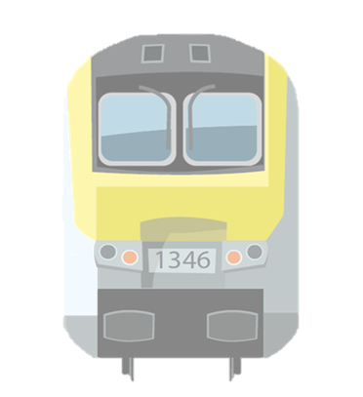
3. Begrippen
3.3 Bijkomende veiligheidsafstanden
3.3 Bijkomende veiligheidsafstanden
VERWITTIGINGSZONE
WAAKZAAMHEIDSZONE
VA
GROENE ZONE
RODE ZONE (GEVARENZONE)

Slide 29
3. Begrippen
3.3 Bijkomende veiligheidsafstanden
3.3.1 Bijkomende veiligheidszones: oranje zone
VERWITTIGINGSZONE
WAAKZAAMHEIDSZONE
VA
GROENE ZONE
RODE ZONE (GEVARENZONE)
WAAKZAAMHEIDSZONE
Waakzaamheidszone – Oranje zone:
Het personeel en/of de operator van het voertuig moet:
te alle tijde waakzaam blijven voor spoorvoertuigen die rijden op het (de) nabijgelegen spoor (sporen) in dienst;
vermijden om de gevarenzone van het spoor te betreden zonder toepassing van veiligheidsmaatregelen.
Notes:
De oranje zone heeft een breedte van minstens 1 meter en begint op de grens van de gevarenzone.
In deze zone kan het risico op indringing in de gevarenzone van het spoor door het personeel, door het materieel (gemanipuleerd door het personeel), door de voertuigen of door de lasten (gemanipuleerd door de voertuigen) niet uitgesloten worden tijdens de uitvoering van de werken en/of tijdens de verplaatsingen.
Tijdens de werken en/of de verplaatsingen in deze zone moet het personeel en/of de operator van het voertuig:
- te allen tijde waakzaam blijven voor spoorvoertuigen die rijden op het (de) nabijgelegen spoor (sporen) in dienst;
- vermijden de gevarenzone van het spoor te betreden, zonder toepassing van veiligheidsmaatregelen en zonder de uitdrukkelijke toestemming van de leider van het werk, of een andere, daartoe gemachtigde, bediende.
Op basis van een risicoanalyse met betrekking tot de uit te voeren activiteit moeten de veiligheidsmaatregelen toegepast worden, om tenminste:
- de continue waakzaamheid van het personeel en van de operatoren van de voertuigen te garanderen;
- indringing in de gevarenzone te vermijden.
Deze risicoanalyse houdt rekening met het risico op technisch falen van de gebruikte voertuigen / uitrusting of vergissing van het personeel of een operator van een (werk)voertuig.

Slide 30
3. Begrippen
3.3 Bijkomende veiligheidsafstanden
3.3.2 Bijkomende veiligheidszones: gele zone
WAAKZAAMHEIDSZONE
VERWITTIGINGSZONE
GROENE ZONE
VA
RODE ZONE (GEVARENZONE)
Verwittigingszone – Gele zone:
Het personeel en/of de operator van het voertuig moet:
vermijden om de gevarenzone van het spoor te naderen zonder toepassing van veiligheidsmaatregelen.
Notes:
De gele zone ligt aan de buitenzijde van de oranje zone en reikt tot een afstand van minstens 4,5 m, loodrecht gemeten vanaf de buitenkant van de buitenste spoorstaaf.
In deze zone worden het personeel en de voertuigen niet rechtstreeks blootgesteld aan de risico’s, veroorzaakt door spoorvoertuigen in beweging. Dit risico kan zich enkel voordoen na (gewilde/ongewilde) verplaatsingen van het personeel, de voertuigen en/of de gemanipuleerde elementen richting de gevarenzone of tijdens hanteren van lange elementen (gereedschap, materiaal, beplanting) of de lasten door de voertuigen.
Op basis van een risicoanalyse met betrekking tot de uit te voeren activiteit moeten de veiligheidsmaatregelen toegepast worden, om tenminste:
- de verplaatsingen van het personeel, de voertuigen en de gemanipuleerde lasten te beperken;
- om de stabiliteit van de voertuigen en de gemanipuleerde lasten te garanderen.

Slide 31
3. Begrippen
3.3 Bijkomende veiligheidsafstanden
3.3.3 Bijkomende veiligheidszones: groene zone
VERWITTIGINGSZONE
GROENE ZONE
WAAKZAAMHEIDSZONE
GROENE ZONE
VA
RODE ZONE (GEVARENZONE)
Groene zone:
Het personeel en de voertuigen worden niet meer blootgesteld aan risico’s, veroorzaakt door spoorvoertuigen in beweging. Bijgevolg moet geen enkele veiligheidsmaatregel ten opzichte van het treinverkeer worden toegepast.
Notes:
De groene zone bevindt zich aan de buitenkant van de gele zone en begint op een afstand van minstens 4,50 m, loodrecht gemeten vanaf de buitenkant van de buitenste spoorstaaf.

Slide 32
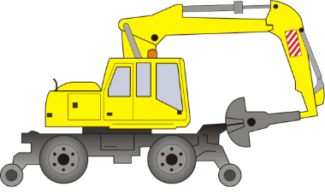
3. Begrippen
3.4 Hinder - indringing
3.4 Hinder - indringing
Men verstaat onder een indringing een belemmering van het verkeer, veroorzaakt door vaste (bestendige) hinders of toevallige (tijdelijke) hinders.
VASTE HINDERS
TOEVALLIGE HINDERS
Dit zijn hinders die tijdelijk niet wegneembaar zijn en die binnendringen in de nominale omtrek van het vrijeruimteprofiel.
Voorbeelden:
perrons;
kunstwerken;
stellingen.
Dit zijn hinders die tijdelijk wel wegneembaar zijn. Zij ontstaan door personeel en/of materieel en/of zwaar materiaal tijdens het uitvoeren van werken in of in de nabijheid van de sporen.
Notes:
Bestendige/vaste hinders
Onder bestendige/vaste hinders vinden we:
De bestendige indringingen, veroorzaakt door spoorweginfrasructuurelementen (perron, sturucturele elemten, tunnelwanden, vaste seinen,…)
De tijdelijke indringingen veroorzaakt tijdens de uitvoering van de werken aan de spoorweginfrastructuur (bekistingen, stellingen,…)
Geen enkele bestendige hinder mag geplaatst worden binnen de grensomtrek van het VRP van een spoor in dienst

Slide 33
3. Begrippen
3.4 Hinder - indringing
3.4 Hinder - indringing
Toevallige hinders: scope
Scope
Deze eenheid is gericht op werfactiviteiten in de nabijheid van sporen in dienst waarbij de werknemers kunnen blootgesteld worden aan de risico's teweeggebracht door spoorvoertuigen in beweging.
De gevolgen kunnen, in voorkomend geval, indien de gepaste veiligheidsmaatregelen niet worden genomen/gerespecteerd, dramatisch zijn.
In deze module wordt enkel gefocust op de toevallige hinders.

Slide 34
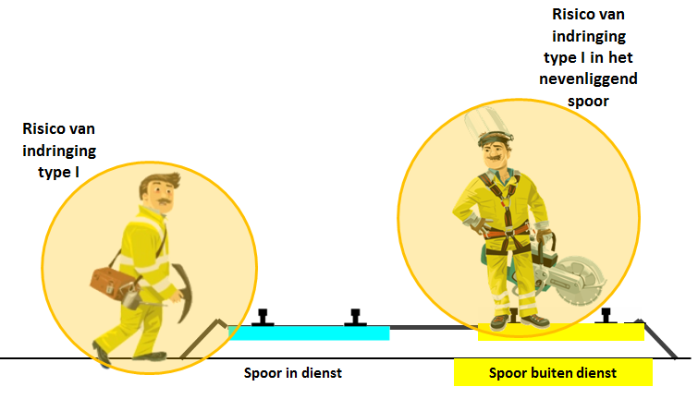
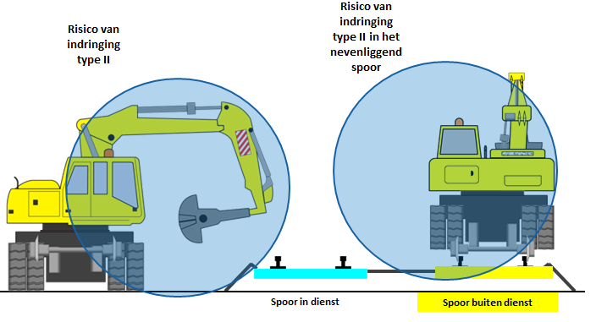
3. Begrippen
3.5 Type indringing
3.5 Type Indringing: indringing type I en type II
Type I
Type II

Slide 35
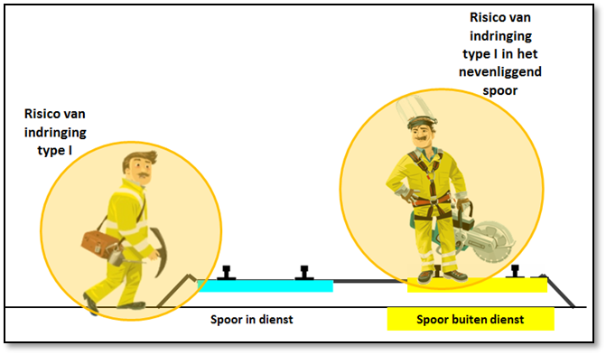
3. Begrippen
3.5 Type indringing
Indringing type I: definitie
Een indringing type I komt overeen met een tijdelijke indringing in de gevarenzone van een spoor door personeel en/of door licht en/of middelzwaar materiaal.
Deze indringingen kunnen gemakkelijk ongedaan gemaakt worden.
Het licht of middelzwaar materiaal moet, in voorkomend geval, onmiddellijk en manueel uit de gevarenzone worden verwijderd.
De activiteit, uitgevoerd met dit materiaal, mag geen impact hebben op de veiligheidsvoorwaarden, noch op de exploitatiemogelijkheden.
Personeel
Licht materiaal
Middelzwaar materiaal
licht materiaal
manueel en onmiddellijk uit het spoor te halen door 1 persoon
max 35 kg
middelzwaar materiaal
manueel en onmiddellijk uit het spoor te halen door max 4 personen
max 120kg
opgenomen in een specifieke lijst
beperkingen betreffende veiigheidsmaatregelen

Slide 36
3. Begrippen
3.5 Type indringing
Risico op indringing type I

Slide 37
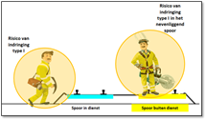
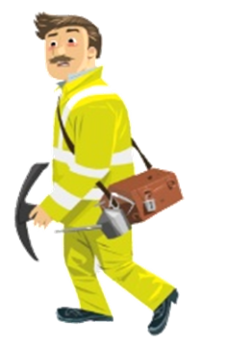
3. Begrippen
3.5 Type indringing
Referentie om te bepalen of er indringing type I aanwezig is
De gevarenzone is de te gebruiken referentie om te bepalen of er een indringing / een risico op indringing van type I is.

Slide 38
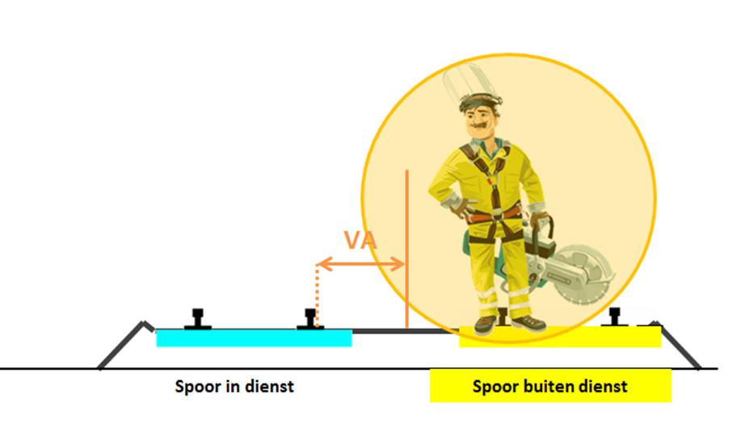
3. Begrippen
3.5 Type indringing
Specifieke situatie: werken op een spoor buiten dienst – indringing type I
De gevarenzone is de te gebruiken referentie om te bepalen of er een indringing / een risico op indringing van type I is.

Slide 39
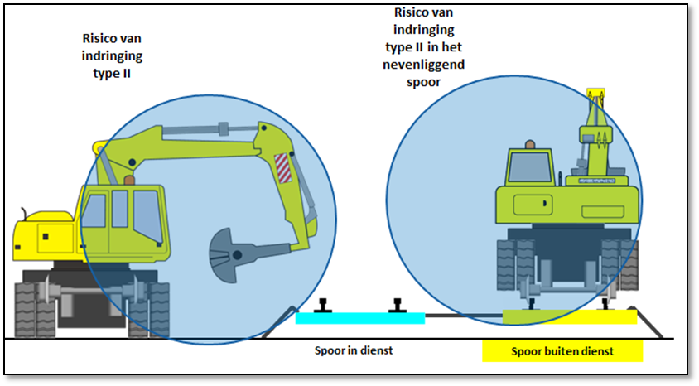
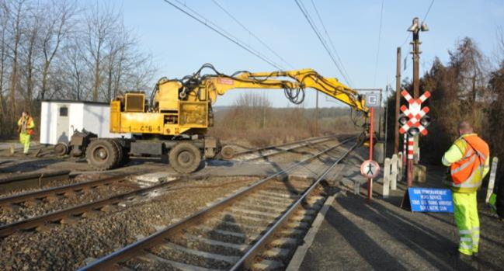
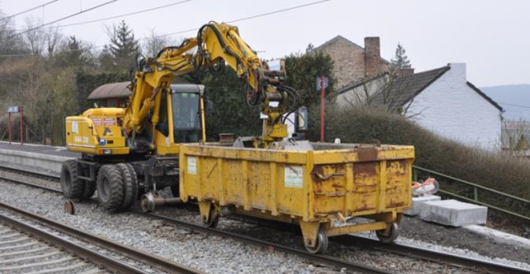
3. Begrippen
3.5 Type indringing
Indringing type II: definitie
Men verstaat onder indringing type II elk tijdelijk of bestendig hinder in de grensomtrek of in de nominale omtrek van het vrijeruimteprofiel van een spoor in dienst:
door een voertuig dat in de nabijheid werkzaam is, ongeacht het voertuig zich in de nabijheid van het spoor of op een nevenliggend spoor bevindt;
door materialen of zwaar gereedschap waarvan de handmatige of mechanische behandeling moeilijk is, gezien hun massa of volume.
en waarvan de aanwezigheid in het vrijeruimteprofiel van het spoor in dienst een risico inhoudt om een ernstig ongeval te veroorzaken bij een aanrijding van een trein dat rijdt op dit spoor.
Notes:
Classificatie van indringing type II
Een classificatie van indringingen type II op basis van:
- de aard van de veroorzaakte indringing;
- de omtrek (grensomtrek of nominale omtrek) van het vrijeruimteprofiel die in aanmerking wordt genomen voor de bepaling van de aanwezigheid van een tijdelijke hinder;
- de specifieke veiligheidsmaatregelen die kunnen worden toegepast om het risico op indringing in het vrijeruimteprofiel van het spoor in dienst te beheersen.
groep A: spoorvoertuigen (rollend materieel voor werken) – autonoom en/of gesleept
groep B: machines en gereedschap op wagen
groep C: zwaar materieel
groep D: niet-spoorgebonden werfvoertuigen
groep E: werken aan vaste installaties of in de omgeving
De referentieomtrek van het vrijeruimteprofiel, waarmee rekening moet worden gehouden om de aanwezigheid van een indringing type II te kunnen vaststellen, wordt voor elke groep gedefinieerd.

Slide 40
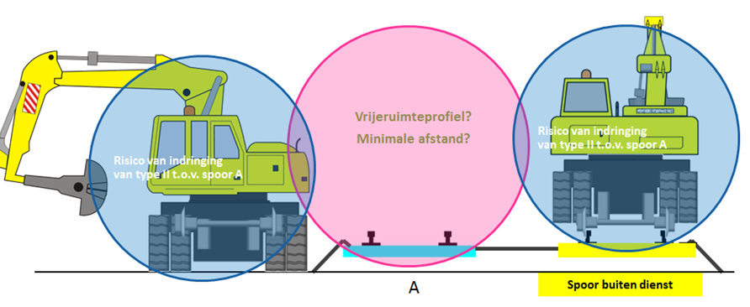
3. Begrippen
3.5 Type indringing
Risico op indringing type II

Slide 41
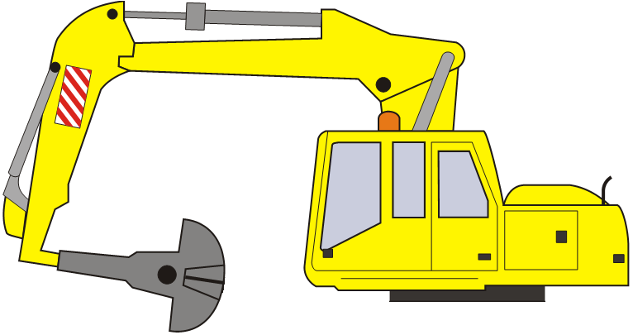
3. Begrippen
3.5 Type indringing
Referentie om te bepalen of er indringing type II aanwezig is
Voor zwaar gereedschap, materialen en niet-spoorgebonden voertuigen wordt de nominale omtrek van het vrijeruimteprofiel (gelijkgesteld aan veiligheidsafstand van 1,5 m) in overweging genomen om te bepalen of er een indringing type II is.
INDRINGING VAN TYPE II
GEEN INDRINGING VAN TYPE II
VA

Slide 42
3. Begrippen
3.5 Type indringing
Referentie om te bepalen of er indringing type II aanwezig is
Voor voertuigen op sporen of op wagens
wordt een minimumafstand van 1,20 m loodrecht gemeten vanaf de binnenkant van de spoorstaaf, die het dichtst bij het nevenliggend spoor in dienst ligt, in overweging genomen om te bepalen of er een indringing van type II is.
INDRINGING VAN TYPE II
GEEN INDRINGING VAN TYPE II
1,20m min

Slide 43
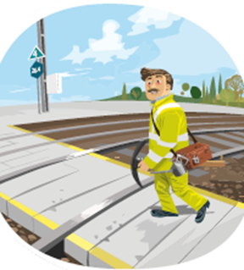
3. Begrippen
3.6 Oversteken van sporen
3.6 Oversteken van de sporen
Wanneer het oversteken van het spoor noodzakelijk is, wordt – zelfs indien je daarvoor een omweg moet maken – de voorkeur gegeven aan:
1. Specifiek daarvoor bedoelde infrastructuur (brug, onderdoorgang, overweg)
2. Dienstovergangen
Daarbij:
respecteer je de aanwezige signalisatie;
betreed je de dienstovergang pas wanneer je er zeker van bent dat je hem veilig kan oversteken.
3. Afwezigheid van overgangen
Volg de meegedeelde werkinstructies steeds strikt op. Deze instructies behandelen o.a.:
de precieze oversteekplaatsen: daarbij is rekening gehouden met de te respecteren zichtbaarheidafstand en het al dan niet aanwezig zijn van spoortoestellen;
de operationele omstandigheden waarbij oversteken van de sporen ter uitzonderlijke titel wordt toegelaten: beschrijving van de voorwerpen of de materialen die (eventueel) gedragen kunnen worden.

Slide 44
3. Begrippen
3.6 Oversteken van sporen
Werkfiche
Een goede briefing … zegt alles
… vraagt alles
… begrijpt alles
.
Oversteekplaats ??
. (geen lorry)
.
Oversteekplaats =
Zichtbaarheidsafstand
Oversteekplaats
...
… (geen lorry)
...
Hiërachische Lijn
Aannemer
Opgeleide bediende
Hiërachische Lijn
Aannemer
Opgeleide bediende

Slide 45
3. Begrippen
3.6 Oversteken van sporen
RICHTLIJNEN BIJ HET OVERSTEKEN VAN SPOREN
Steek de sporen steeds loodrecht over en doe dit zoveel mogelijk buiten een zone met spoortoestellen.
Plaats je voeten nooit op spoorstaven of spoortoestellen: kies de weg met de minste hindernissen!
Ook dwarsliggers kunnen glad zijn bij regen, sneeuw of ijzel. Stap daarom zoveel mogelijk in de ballast.
Blijf steeds alert als je oversteekt en kijk afwisselend naar rechts en links.
De trein die je ziet, kan een andere trein verbergen op naastliggende sporen. Laat je niet verrassen.
De trein die je hoort, kan het geluid van een andere trein maskeren.
Als er een spoorvoertuig stilstaat op het spoor dat je wil kruisen, loop er dan in een wijde boog omheen. Kruip in elk geval nooit onder een spoorvoertuig dat zich op de sporen bevindt.
Het is verboden om tussen twee spoorvoertuigen door te lopen, tenzij ze op minstens 20 meter van elkaar staan en er voldoende zicht is op eventueel ander treinverkeer en/of aan de gang zijnde rangeringen. Blijf altijd op een afstand van minstens 5 meter van de buffers.
Loop in het midden van de ruimte tussen de stilstaande spoorvoertuigen.

Slide 46
Inhoud
Context
Basisprincipe – "Horen, zien, gezien worden".
Begrippen
Algemeen principe
Werken zonder risico op indringing in de gevarenzone
Werken met risico op indringing in de gevarenzone – Hiërarchie van veiligheidsmaatregelen

Slide 47
4. Algemeen principe
4. Algemeen principe
Je moet de veiligheidsmaatregelen, je meegedeeld door je leider van het werk, strikt respecteren.
Een goede briefing … zegt alles
… vraagt alles
… begrijpt alles
Werkfiche
.
Uitwijkplaats?
Beveiligingsmethode?
.
Gevarenzone
Uitwijkplaats
Beveiligingsmethode
…
...
Hiërachische Lijn
Aannemer
Opgeleide bediende

Slide 48
Inhoud
Context
Basisprincipe – "Horen, zien, gezien worden".
Begrippen
Algemeen principe
Werken zonder risico op indringing in de gevarenzone
Werken met risico op indringing in de gevarenzone – Hiërarchie van veiligheidsmaatregelen

Slide 49
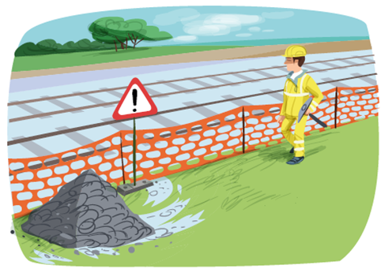
5. Werken zonder mogelijke indringing in de gevarenzone
5. Werken zonder mogelijke indringing in de gevarenzone
Bij werken zonder mogelijke indringing in de gevarenzone zijn er geen risico’s teweeggebracht door spoorvoertuigen in beweging.
Als een fysieke afscherming (tussenspoorhekken, type Rail Safety Fences) of een oranje werfnet werd geplaatst om de grens van de gevarenzone aan te duiden, mag deze in geen geval overschreden worden met lichaamsdelen, machines, gereedschappen of lasten.

Slide 50
Inhoud
Context
Basisprincipe – "Horen, zien, gezien worden".
Begrippen
Algemeen principe
Werken zonder (risico op) indringing in de gevarenzone
Werken met risico op indringing in de gevarenzone – Hiërarchie van veiligheidsmaatregelen

Slide 51
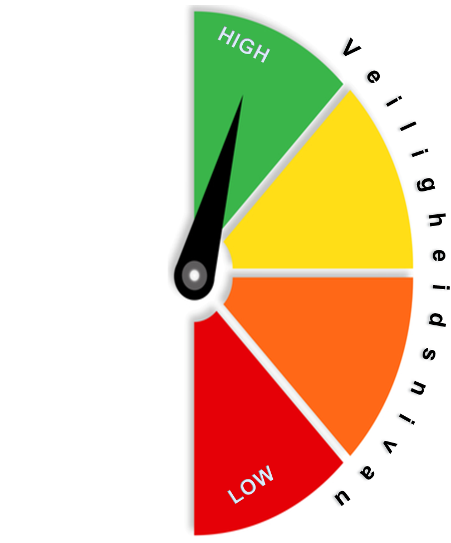
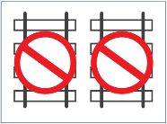
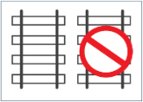
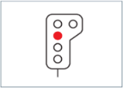
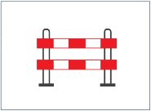
6. Werken met mogelijke indringing in de gevarenzone
6. Werken met mogelijke indringing in de gevarenzone – Hiërarchie van de veiligheidsmaatregelen
Totale lijnsonder-breking
Spoor buiten dienst
Fysieke of technische afscherming
Gematerialiseerd sperren van de bewegingen
Niet-gematerialiseerd sperren van de bewegingen
Aankondigings-systemen
Systemen voor de afbakening van de werfzone
51
51
Notes:
Meer uitleg: zie VA_Eenheid 02

Slide 52
?
VRAGEN?

